Slide 1
DX Project Registration
Title | Development of an AI-based Work Order Management and Analytics System |  | Period | ‘26.02 ~ ‘26.06
Background / Issue |  | Expecting Performance
■Background / Issue Current work order management relies on manual queries and static reports, making it difficult to quickly analyze historical data or predict maintenance trends. PM 설비관리시스템(PM GMES)의 각 설비의 관리이력(수리 및 교체)에 대한 분석에 많은 시간이 소요되며, 과거이력추적을 통한 예방보전활동 어려움 Lack of integrated AI tools limits proactive decision-making and visualization capabilities. 시스템 내 이력의 수동검색 후 조치에 의존하므로 예방보전 대상설비의 계획수립에 어려움 Technicians and managers spend significant time searching for past work orders and generating reports manually. 설비부품별 특정 동일이슈에 대한 이력확인 어려움에 따른 조치방법수립 및 작업시간 증가 ■ Major Objectives Implement a GPT-like AI application using Microsoft tools to: Microsoft 도구를 사용하여 GPT 유사 AI 애플리케이션 구현: Answer questions about historical work orders in natural language. 검색요구사항에 대해 AI 활용 자동 검색 후 유사이력 정보제공 - Generate dashboards and graphs for maintenance KPIs, including predictive and preventive maintenance. 예측 및 예방 유지보수를 포함한 유지보수 KPI를 위한 대시보드 및 그래프 생성.. Enable data-driven decision-making for predictive maintenance and resource allocation. 예측 유지보수 및 자원 배분을 위한 데이터 기반 의사결정 지원. Improve predictive maintenance accuracy and preventive compliance through AI insights. AI 인사이트를 통해 예측 유지보수 정확도 및 예방 유지보수 준수율 향상.
Process (Execution Plan) |  | Participating Dept. / Necessary Tools
Other support Item
Access to Azure subscription and Microsoft services listed above. Regular progress reporting every 2 weeks.
ITEM
IMPROVEMENT
Predictive maintenance accuracy: ≥ 85%
예측 유지보수 정확도 ≥ 85%
Workload reduction: 90 min/day → 5min/day
업무량 감소: 하루 90분 → 하루 5분
Reduction in unplanned downtime: ≥ 20%
예기치 않은 가동 중단 감소율 ≥ 20%
≥ 85%
95% ↓
≥ 20% ↓
Request Collection
Progress Design Development
Function expansion
& System Release
Testing
Department | Name | Scope | Full Time | Part Time
PE Team | Henry Colmenares | Program Developer | ●
PE Team | Gianluca Leonarduzzi | UX & UI Advisor |  | ◐
Mar. 19 – Mar 22
Mar 15 – May 31
Jun 1 – Jun 12
Jun 13 – Jun 26
Azure OpenAI Service – For GPT-based natural language processing.
Azure Cognitive Search – For indexing and retrieving work order data.
Azure SQL Database – To store historical work order data.
Copilot Studio – For conversational AI integration with Microsoft ecosystem.
Collect requirements
Identify action items.
Develop and integrate AI model with database and search.
Test and refine application.
Deploy and train users.

Slide 2
Project Target
Build an AI‑based Work‑Order Management and Analytics System that enables technicians and PE engineers to search, understand, and analyze maintenance history using natural language, improving troubleshooting speed, preventive maintenance compliance, and data‑driven decision‑making.
기술자와 PE 엔지니어가 자연어로 정비 이력을 검색·이해·분석할 수 있는 AI 기반 작업지시 관리 및 분석 시스템을 구축하여, 문제 해결 속도 향상, 예방정비 준수율 개선, 데이터 기반 의사결정 체계를 강화하는 것을 목표로 함.
Key Implementation Details
■ Data & Infrastructure Setup
■ Maintenance Decision Enhancement
Establish Azure SQL as the central database for 7 years of work‑order data and configure Azure OpenAI, Azure AI Search, and Copilot Studio.
Provide insights to support preventive and predictive maintenance, reduce manual searching, and improve visibility of recurring failure patterns.
7년간의 작업지시 데이터를 Azure SQL에 통합 저장하고 Azure OpenAI·Azure AI Search·Copilot Studio 환경을 구성함.
예방·예지 정비 의사결정을 지원하고 반복 고장 패턴 분석 및 수작업 검색 감소를 통해 운영 효율성을 향상함.
■ AI Retrieval & Reasoning Integration
■ Operational Deployment & Continuous Improvement
Use Azure AI Search to locate the correct work orders—even when technicians write inconsistently—and Azure OpenAI to analyze and summarize answers.
Deploy the assistant, train users, collect feedback, and continuously improve accuracy and usability.
표현이 제각각인 작업지시에서도 정확한 기록을 찾기 위해 Azure AI Search를 사용하고, Azure OpenAI로 의미 분석 및 자연어 응답을 생성함.
어시스턴트를 배포하고 사용자 교육 및 피드백 수집을 통해 정확도·사용성을 지속적으로 개선함.
■ Expected Results / 기대 효과
■ Natural‑Language Inquiry Capability
Faster troubleshooting and root‑cause identification
문제 해결 및 근본 원인 파악 시간 단축
Improved preventive maintenance compliance
예방정비 준수율 향상
Reduced manual search and reporting effort
수작업 검색 및 보고 업무 감소
Clear visibility of recurring equipment issues
반복 고장 및 장비 문제에 대한 가시성 확보
Strengthened data‑driven maintenance planning
데이터 기반 유지보수 계획 수립 능력 강화
Allow users to ask questions about failures, downtime, PM records, corrective actions, and trends directly in Teams.
고장 이력, 다운타임, 예방정비 기록, 조치 이력, 패턴 확인 등을 Teams에서 자연어로 질의할 수 있도록 기능 제공.

Slide 3







Project Organization Chart
(photo)
President
Yong Park
(photo)
Prod. Head
(photo)
CFO
(photo)
PE Team
PE Team
Hyung Jin Jung
Kwangik Son
Kiho Hong
Gyoung Ho Son
(photo)
PE Team
Team Leader
Herry
Colmenares
Task Leader
PE Team
Gianluca Leonarduzzi
Support

Slide 4
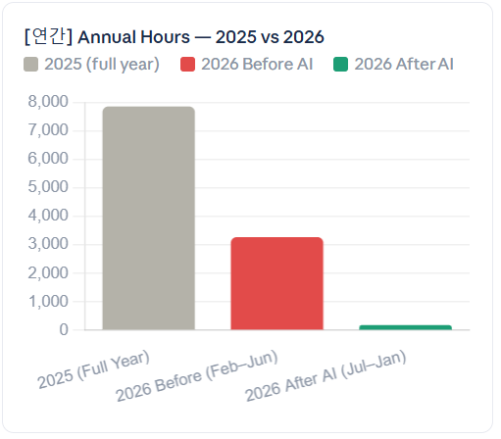
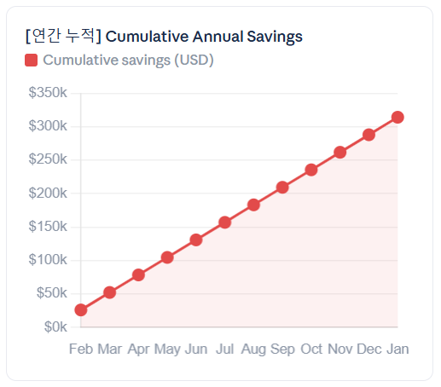
Project AS-IS to TO-BE
□ 업무 프로세스 요약 및 설명 / Process Summary & Description
1) Work order search time: ~5 hours → ~5 minutes (95% reduction / 95% 감소) | 2) Case compilation: ~90 min → ~2 min (97% reduction / 97% 감소) | 3) Recurrence check: ~60 min → ~3 min (95% reduction)
AS-IS
TO-BE
Expectation
1
100%
Reduction
Open GMES_PM → set 5+ filters → click Search
• Open GMES_PM → Work Log Management
User types one natural-language question in Teams Copilot Studio
- GMES_PM 작업지시 관리 화면 열기
GMES_PM 열고 5개 이상 필터 설정 후 검색
- Teams Copilot Studio에서 자연어로 한 번에 질의
Filter setup time eliminated
2
~95%
Reduction
Open each work order one-by-one to read cause / action / prevention
Azure OpenAI auto-summarizes all relevant records with cited IDs/dates/lines
- 작업지시를 하나씩 열어 원인·조치·재발방지 확인
- Azure OpenAI가 ID/일자/라인 포함 관련 기록 자동 요약
20-40 WOs read
→ 1 summary
3
Re-search with new filters to check if issue occurred before
~95%
Reduction
Azure AI Search finds similar cases across different wording/equipment IDs automatically
- 과거 발생 여부 확인 위해 필터 변경 후 재검색 반복
2025 — Total hrs spent
7,854 hrs
654 hrs/month × 12
- 표현·설비 ID 불일치에도 유사 사례 자동 탐색
60 min research → 3 min
4
Manually compile findings in Excel / Email for reporting
~97%
Reduction
One-click export of AI-generated summary with record links ready to share
- 결과를 엑셀·이메일로 수기 취합 및 보고
- 원클릭으로 근거 링크 포함 요약 내보내기
30 min compile → <1 min
Issue
No trend/recurrence view — reactive maintenance only
New
Reduction
AI returns top causes, repeat frequency, MTTR trend snippets in same answer
- 추세·재발 가시성 없음 → 사후 대응 중심
동일 응답에 상위 원인·반복 빈도·MTTR 추세 자동 포함
Savings / year
$314,160
7,854 hrs saved
Predictive Maintenance
Enabled!
✔ Full Automation Target: All 5 manual task categories above are replaced by AI by end of pilot (Jun '26). Zero manual Excel/Email compilation. Zero re-search loops.
| 5개 수동 작업 전체를 AI로 대체 — 수기 취합·재검색 제로화 목표

Slide 5
Pain Points & AI Adoption Impact
As-Is Pain Points / 현행 문제점
AI Adoption Impact / AI 도입 개선 효과
01
Record-by-Record Reading / 레코드 단위 열람 Must open each work order individually to read content — no consolidated view or preview. Engineers spend hours parsing free-text for a single issue. 작업지시를 하나씩 열어 내용을 확인해야 하며 통합 보기나 미리보기가 없음. 단일 이슈 파악에 수 시간 소요.
Task / 작업 | As-Is | To-Be | Reduction
Search similar past cases 유사 사례 탐색 | ~5 hours ~5시간 | ~5 min ~5분 | ~95% ↓
Compile cases + actions 사례+조치 목록 정리 | ~90 min ~90분 | ~2 min ~2분 | ~97% ↓
Check recurrence (12 mo.) 12개월 재발 확인 | ~60 min ~60분 | ~3 min ~3분 | ~95% ↓
Draft manager summary 관리자 보고 초안 | ~30 min ~30분 | < 1 min 1분 미만 | ~97% ↓
02
Keyword & Label Dependency / 키워드·라벨 의존성 Keyword/field-based search misses' similar issues if a different term, abbreviation, or equipment label was used by the technician. 기술자가 다른 용어·약어·설비 라벨을 사용하면 유사 이슈가 검색에서 누락됨.
03
What AI Automates / AI 가 자동화하는 작업
Repeated Re-search for History / 재발 확인을 위한 반복 재검색 To check if an issue occurred in the past, users must rebuild filters and repeat searches. Results vary by technician input quality. 과거 발생 여부 확인을 위해 필터를 재설정하고 재검색을 반복해야 함. 결과는 기술자 입력 품질에 따라 다름.
What AI Automates / AI가 자동화하는 작업
Find similar cases across inconsistent wording & typos
표현 불일치·오탈자에도 유사 사례 자동 탐색
04
Generate summarized answers with cited record IDs/dates/lines
ID/일자/라인 포함 요약 응답 자동 생성
Manual Consolidation / 수기 취합 Findings are copied to Excel/Email manually — time-consuming, error-prone, and inconsistent across engineers and shifts. 결과를 엑셀/이메일로 수기 취합하므로 시간이 소요되고 오류 및 불일치 발생.
Return trend snippets: top causes, repeat frequency, last-seen
상위 원인·반복 빈도·최종 발생일 등 추세 요약 제공
05
Create PM task or export summary directly from chat
채팅에서 바로 PM 작업 생성 또는 요약 내보내기
No Trend or Recurrence View / 추세·재발 가시성 부재 No quick way to see recurrence patterns, MTTR, or top causes across time ranges — leads to reactive rather than predictive maintenance. 재발 패턴, MTTR, 상위 원인을 빠르게 확인할 방법이 없어 사후 대응 중심의 정비가 이루어짐.
Detect recurrence without manual filter re-builds
필터 재설정 없이 재발 여부 자동 감지

Slide 6
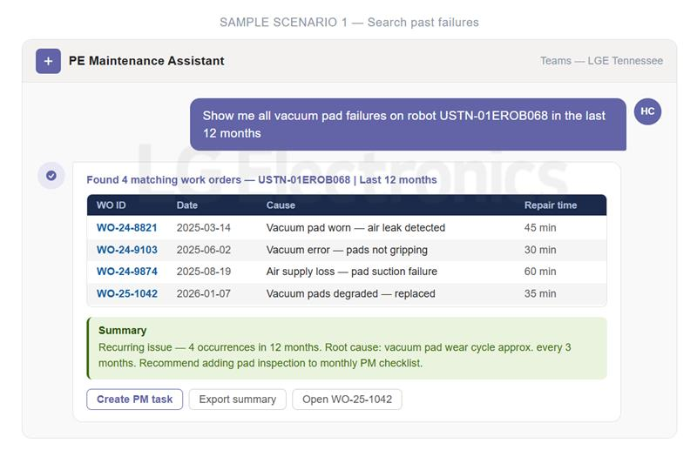
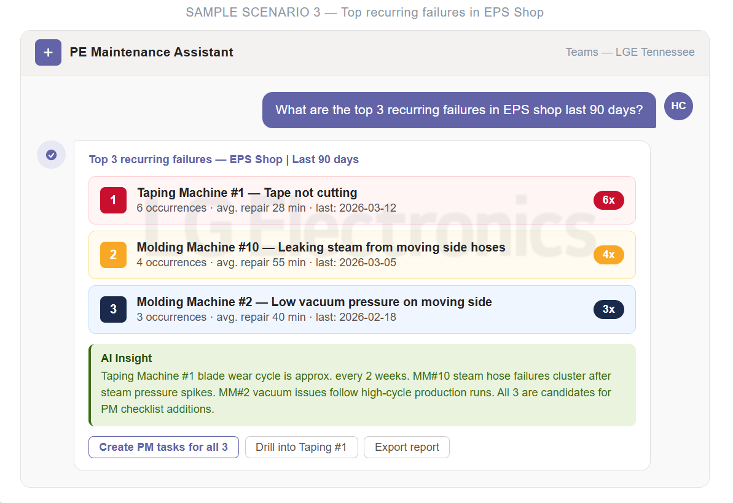
Sample Queries - 샘플 질의
AI Assistant in Action - AI 어시스턴트 실제 사용 예시
The following examples show how PE engineers interact with the AI assistant directly inside Microsoft Teams. No training required — engineers type questions in plain English or Korean, and the assistant retrieves and summarizes relevant work-order history from 7 years of GMES data in seconds.
다음 예시는 PE 엔지니어가 Microsoft Teams 내에서 AI 어시스턴트와 직접 상호작용하는 방식을 보여줍니다. 별도 교육 없이 자연어로 질의하면 7년치 GMES 데이터에서 관련 작업지시 이력을 수 초 내에 검색·요약하여 제공합니다.
Scenario 1 — Search past failures:
Engineer queries a specific robot by ID. The assistant finds 4 matching work orders despite different wording used by different technicians ("air leak", "pads not gripping", "suction failure") and returns a consolidated summary with a PM recommendation — in under 5 seconds.
엔지니어가 특정 로봇 ID로 질의하면, 기술자마다 다른 표현("air leak", "pads not gripping", "suction failure")으로 등록된 4건의 작업지시를 자동으로 탐색하여 PM 권고사항을 포함한 통합 요약을 5초 이내에 제공합니다.
Scenario 3 — Top recurring failures EPS Shop:
A single question returns the top 3 recurring failures across the entire EPS shop for the last 90 days — ranked by frequency, with average repair time and last occurrence date. The AI insight box ties all 3 together with PM recommendations, replacing what would normally take 60–90 minutes of manual GMES searching.
단 한 번의 질의로 최근 90일간 EPS 샵 전체의 상위 3대 반복 고장을 빈도순으로 조회합니다. 평균 수리 시간 및 최종 발생일과 함께, 3건 모두에 대한 PM 권고사항을 통합 제공합니다. 기존에는 GMES 수동 검색으로 60~90분이 소요되던 작업입니다.
 | As-Is | To-Be
Scenario 1 | ~90 min manual search | ~5 sec
Scenario 3 | ~60–90 min across multiple searches | ~5 sec

Slide 7
KPIs — Workload Reduction & Performance Targets
⬛ WORKLOAD REDUCTION — Core Daily Activity / 핵심 업무 부담 감소
90 min
→ 5 min
654 hrs
→ 36 hrs
7,854 hrs
→ 432 hrs
$314,160
Search time
per task /
작업당 검색
Monthly hours (7 eng)
7인 월간 소요시간
Annual hours (7 eng)
7인 연간 소요시간
Annual cost saved
연간 절감액 (40$/hr)
−95% per task
−94% per month
−94% per year
7 engineers × 12 mo.
⬛ Additional Quantitative KPIs / 추가 정량 KPI
−30%
−70%
−20%
+10%p
≥90%
≤5 sec
Manual search time
수기 검색 시간
Analysis time
분석 소요 시간
Unplanned downtime
비계획 가동 중단
PM compliance rate
예방정비 준수율
Answer accuracy
응답 정확도
Avg. response time
평균 응답시간
Pilot (target)
Pilot (target)
Target post-action
Monitored lines (target)
Target
Per query (target)
⬛ Qualitative KPIs / 정성 KPI
To Be Measured
To Be Measured
To Be Measured
To Be Measured
Findability / 탐색 용이성
Will survey PE team after pilot: Can you find past cases despite different wording?
Pilot 후 PE팀 설문: 표현이 달라도 과거 사례를 찾을 수 있었는가?
Usability Score / 사용성 점수
Will collect satisfaction ratings from PE team members after hands-on use.
Pilot 사용 후 PE팀 구성원 만족도 수집 예정.
Citation Trust / 근거 신뢰성
Will validate AI responses against known work-order records during testing phase.
테스트 단계에서 AI 응답과 실제 작업지시 기록 대조 검증 예정.
Onboarding Speed / 온보딩 속도
Will log actual query response times during pilot vs. current manual baseline.파일럿 중 실제 질의 응답 시간 측정 및 수동 기준선 대비 비교 예정.

Slide 8
Project Workflow & Activities
Steps
Activity
Date
Flag
Foundation
&
Environment Setup
Set up the Azure system environment required for data storage, AI retrieval, and model reasoning, including Azure SQL Database, Azure AI Search, Azure OpenAI Service, and Copilot Studio.
~03.19
Requirements
&
Scope Definition
Define business requirements, data scope (7‑year work‑order history), system boundaries, KPIs, and success criteria for the AI‑based work‑order management and analytics solution.
Identify common technician queries, failure scenarios, and expected outputs for natural‑language answers.
~03.22
Data
&
Architecture Setup
Design the data structure and load historical work‑order data into Azure SQL; normalize inconsistent technician notes, unify terminology, and integrate equipment/line mapping to support reliable AI retrieval.
Configure Azure AI Search to retrieve relevant work orders even when technicians use different formats or wording.
~04.25
Core Development
Implement the AI retrieval pipeline (SQL → AI Search → OpenAI) to enable natural‑language queries over 7‑year historical work orders.
Develop response logic for summarizing failures, identifying repeated issues, recommending preventive actions, and referencing original records.
Perform iterative tuning based on real PE use cases (vacuum errors, robot crashes, diverter jams, etc.).
~05.31
Testing
&
Feedback
Validate accuracy, relevance, and response time through user testing with six PE engineers; collect feedback on hallucinations, missing synonyms, and retrieval gaps.
Refine model prompts, retrieval filters, and language mappings to enhance reliability and usability.
~06.12
Deployment
Deploy the validated AI assistant to the production Teams environment; enable secure access, finalize permissions, and monitor performance.
Provide usage training to technicians and PE engineers and create a continuous improvement loop for system enhancements.
~06.26

Slide 9
Project Workflow & Activities
Steps
Activity
Date
Flag
Foundation
&
Environment Setup
데이터 저장, AI 검색, 모델 추론을 위해 필요한 Azure SQL Database, Azure AI Search, Azure OpenAI Service, Copilot Studio 등 Azure 시스템 환경을 구축함.
~03.19
Requirements
&
Scope Definition
AI 기반 작업지시 관리·분석 시스템을 위해 업무 요구사항, 7년치 데이터 범위, 시스템 경계, 주요 KPI, 성공 기준을 정의함.
현장 기술자들이 자주 묻는 질의, 고장 시나리오, 자연어 응답 형식을 구체화함.
~03.22
Data
&
Architecture Setup
정확한 AI 검색을 위해 Azure SQL에 작업지시 이력을 적재하고, 기술자 입력 문구의 불일치 요소를 정규화하며, 설비/라인 매핑을 통합함. 표현 방식이 달라도 관련 작업지시를 찾아낼 수 있도록 Azure AI Search 색인 구조를 설계함.
~04.25
Core Development
7년치 작업지시 이력을 자연어로 질의할 수 있도록 SQL → AI Search → OpenAI 기반 검색·추론 파이프라인을 구축함
고장 요약, 반복 문제 식별, 예방조치 제안, 원본 작업지시 근거 제시 등을 위한 응답 로직을 개발함.
진공 오류, 로봇 충돌, 다이버터 문제 등 실제 PE 시나리오 기반으로 반복적인 튜닝을 수행함.
~05.31
Testing
&
Feedback
PE팀 6인을 대상으로 테스트를 수행하여 정확도·적합성·응답속도를 검증하고, 누락된 유사어·검색 누락·잘못된 응답에 대한 피드백을 수집함.
모델 프롬프트, 검색 필터, 용어 매핑을 개선하여 시스템 신뢰성과 사용성을 향상함.
~06.12
Deployment
기술자 및 엔지니어에게 사용 교육을 제공하고, 시스템 고도화를 위한 지속 개선 체계를 마련함.
~06.26

Slide 10


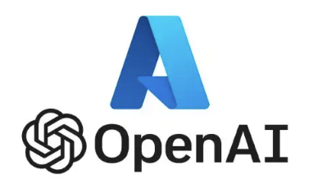

System Architecture
Proposed System Structure / 제안 시스템 구조
1. User Layer
Microsoft Teams — Copilot Studio.
PE engineers type natural-language questions · Secure, governed access · LGE tenant
2. Retrieval Layer
Azure AI Search
Semantic / vector search over 7-year work-order index.
Wording-agnostic · finds "air leak" = "vacuum error" = "suction failure"
3. Reasoning Layer
Azure OpenAI (GPT-4).
Summarizes cause · action · recurrence · prevention. Cites source IDs / dates / lines · suggests PM actions
4. Data Layer
Azure SQL Database
7-year work-order history
50,000+ records from GMES.
Fields: cause · action · prevention equipment ID · date · technician
Refreshed nightly from GMES export
GMES_PM (Source)
Current work-order system Work Log Management screen Manual entry by technicians Nightly export → Azure SQL sync.
Output Actions
Create PM Task
One-click handoff to PM checklist
Export Summary
Cited records + cause ready to share
Open-Source WO
Direct link back to original GMES record
Security
LGE Azure tenant · SSO
Access Control
PE team roles · read-only DB
Monitoring
Usage logs · KPI tracking

